Slide 1


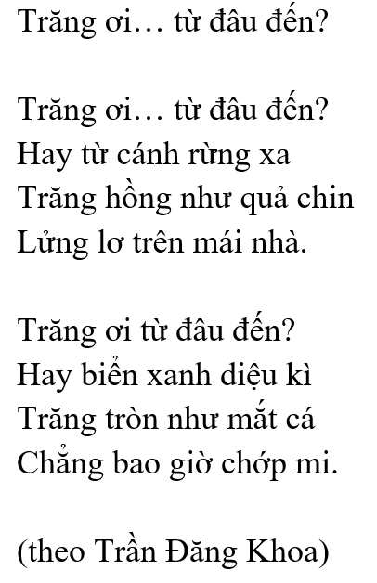

KHỞI ĐỘNG
HOẠT ĐỘNG
So sánh hai khổ thơ
Em hãy đọc và quan sát hai khổ thơ trong Hình 43. Câu thơ nào được lặp lại nhiều lần? Theo em, trong phần mềm soạn thảo văn bản, có cách nào để soạn thảo các phần văn bản giống nhau mà không phải gõ nhiều lần?

Slide 2
KHỞI ĐỘNG
Câu thơ “Trăng ơi… từ đâu đến?” được lặp lại nhiều lần
Có thể sao chép các phần văn bản giống nhau

Slide 3



BÀI 11.
CHỈNH SỬA VĂN BẢN

Slide 4

NỘI DUNG BÀI HỌC
Sao chép, di chuyển một phần văn bản
1
2
Thực hành

Slide 5
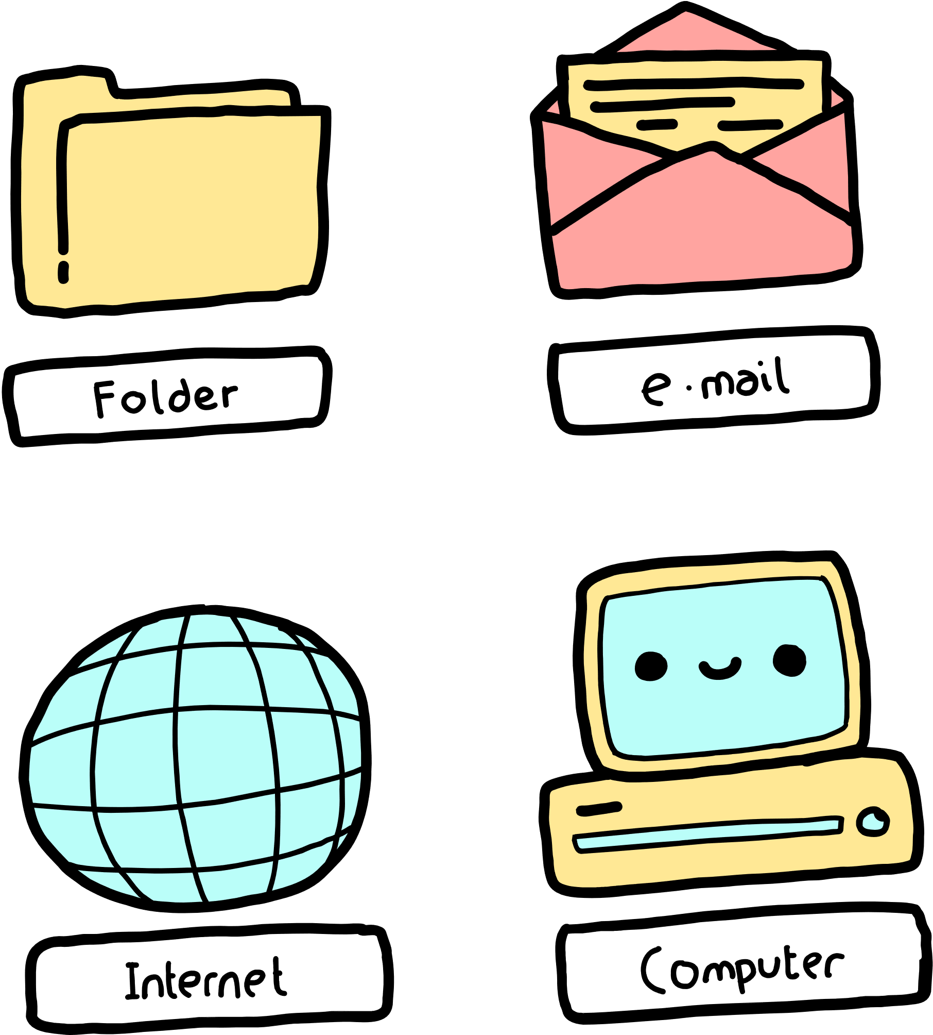
PHẦN 1. SAO CHÉP, DI CHUYỂN MỘT PHẦN VĂN BẢN

Slide 6

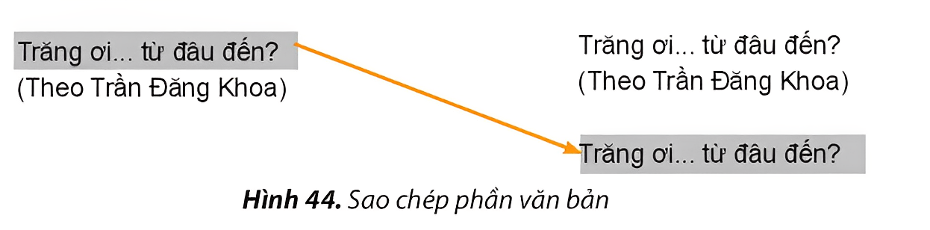
Khi soạn thảo văn bản trên máy tính có những phần văn bản lặp lại, em chỉ cần gõ một lần rồi sao chép để có những phần giống nhau mà không cần gõ lại.
Sao chép câu thơ bị lặp lại “Trăng ơi… từ đâu đến?” để dán sang các chỗ cần thiết:

Slide 7
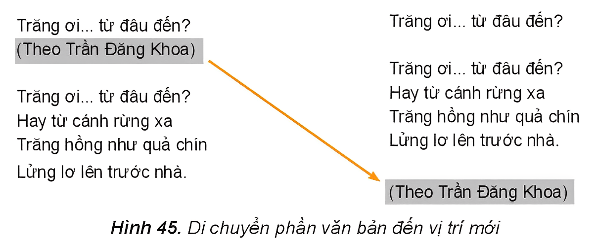
Trong trường hợp phần văn bản để ở vị trí chưa hợp lí, em có thể sử dụng thao tác gì mà không cần phải gõ lại?
Sử dụng thao tác di chuyển để chuyển phần văn bản đến vị trí hợp lí mà không cần phải gõ lại từ đầu.

Slide 8

HỘP KIẾN THỨC
Em có thể sử dụng các thao tác sao chép, di chuyển một phần văn bản để soạn thảo nhanh và hợp lí.
Em cũng có thể chèn thêm hình ảnh để văn bản sinh động và hấp dẫn hơn.

Slide 9
CÂU HỎI CỦNG CỐ
Hãy ghép mỗi thao tác ở cột A với một mô tả ở cột B cho phù hợp
A |  | B
1) Sao chép |  | a) Minh họa cho nội dung văn bản thêm sinh động và hấp dẫn.
2) Di chuyển |  | b) Tạo thêm phần văn bản ở vị trí khác giống hệt phần đã chọn.
3) Chèn hình ảnh |  | c) Đưa phần văn bản từ vị trí cũ đến vị trí mới.

